Slide 1
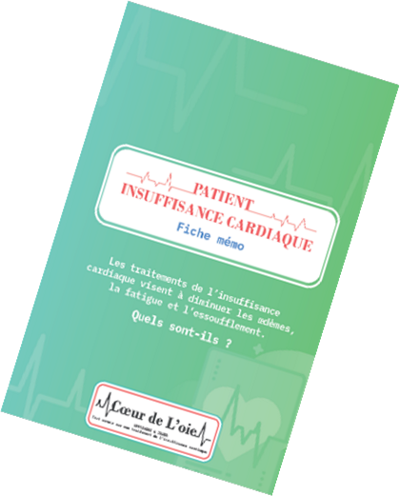
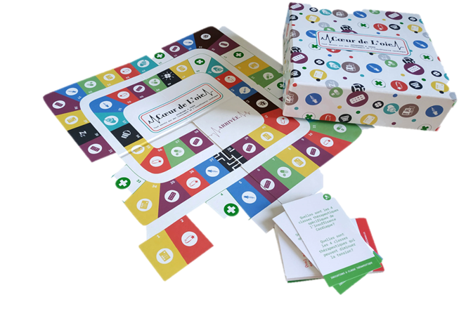
SOCIETE FRANCAISE DE PHARMACIE CLINIQUE Association Nationale des Enseignants en Pharmacie clinique
Play Zone – Congrès Nantes 2026
Méthode pédagogique retenue
Cœur de l’oie
Jeu interactif et ludique avec un plateau, un dé, des pions, des cartes avec des questions sur différentes thématiques selon les couleurs
Dr FABRE Margaux
Pharmacien Hospitalier
drfabremargaux@gmail.com
Déroulé résumé de la solution ludopédagogique élaborée
Jeu de 60 questions sur les 5 classes thérapeutiques : IEC, SARTAN, BB-, ISGLT2, Diurétiques
Atelier dure 1 heure
Participation au jeu « Cœur de l’Oie » : facilement transportable, reproductible (plateau, dés et pions) et adaptable à chaque patient
Règle simple : la partie est terminée quand tous les patients atteignent la dernière case !
Il n’y a donc que des gagnants !!
Petit carnet remis en fin de séance
2020
06.85.27.34.17
N°SIRET : 94909312400012
Données pratiques
Traitement de l’Insuffisance Cardiaque (IC)
Thématiques abordées :
♡ Classes thérapeutiques ♡ Indications
♡ Posologies ♡ Dosages
Reconnaître les Effets Indésirables
Faire attention aux pièges de l’automédication
Des conseils pour rester observant
Conduite à tenir si les constantes sont inhabituelles
Déclarer des évènements indésirables à la pharmacovigilance
Retrouver des informations sur et dans l’emballage.
Objectifs pédagogiques
Connaître les traitements de l’IC
Acquérir une autonomie dans la gestion au quotidien
Modalités d’évaluation ou de feedback
Questionnaire d’évaluation de 18 questions « avant » et « après » la participation
Population cible
Retours d’expérience
Patient Insuffisant Cardiaque
Les patients ont apprécié que le pharmacien explique leur traitement, qu’ils reçoivent des réponses claires, justes et personnalisées, que leur entourage puisse participer.
Les patients ont trouvé ce jeu : ludique, agréable visuellement, questions/réponses pertinentes et utiles au quotidien.

